Slide 1
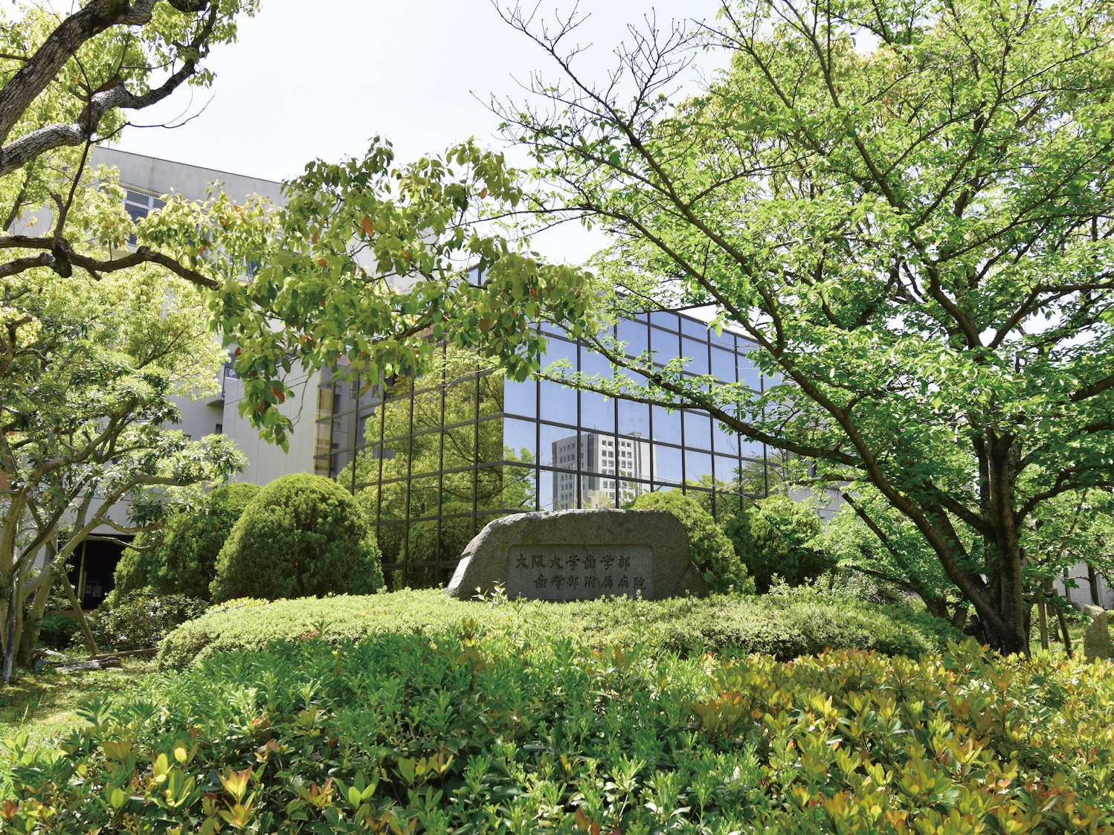

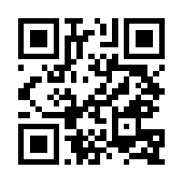
超実践的バイオインフォマティクスセミナー 2024
日時：2024年11月25日（月）17:30〜19:00
場所：歯学研究科F棟5階弓倉記念ホールおよびオンライン
Zoom登録用URL https://x.gd/cw8kS
（定員になり次第締め切らせていただきます）
講師：沖 真弥 先生
熊本大学 生命資源研究支援センター 教授
演題：時空間的な遺伝子発現制御を理解するための実験技術と情報解析基盤
概要：多細胞生物ではさまざまな遺伝子が時空間的に特異的かつ精巧な発現パターンを示すが、微小かつ多様な細胞タイプが混在した組織における遺伝子制御機構の解明は難しい。われわれは空間的な遺伝子発現情報を光で抽出する技術（photo-isolation chemistry）と、エピゲノミクス統合データベース（ChIP-Atlas）を開発している。これらの新技術とデータ駆動型解析により、空間的な発現制御機構の解明に迫り、さらに病理診断や病態解明への応用をめざした研究について紹介する。
Zoom登録用
主催：大阪大学大学院歯学研究科・大阪大学微生物病研究所附属バイオインフォマティクスセンター・
大阪大学大学院歯学研究科「口の難病」国際ステーション
問い合わせ先：大阪大学大学院歯学研究科 庶務係 si-soumu-syomu@office.osaka-u.ac.jp

